Slide 1
21. Парабола
Notes:
В режиме слайдов ответы появляются после кликанья мышкой

Slide 2
Ранее в качестве геометрических мест точек (ГМТ) были рассмотрены:
- ГМТ, удалённых от данной точки на данное расстояние – окружность;
- ГМТ, равноудалённых от двух данных точек, – серединный перпендикуляр к отрезку с концами в данных точках;
- ГМТ, равноудалённых от двух пересекающихся прямых, – две перпендикулярные прямые, содержащие биссектрисы углов, образованных данными прямыми.
Рассмотрим теперь ГМТ, равноудалённых от данной точки F и данной прямой d, не проходящей через эту точку.
Notes:
В режиме слайдов ответы появляются после кликанья мышкой

Slide 3
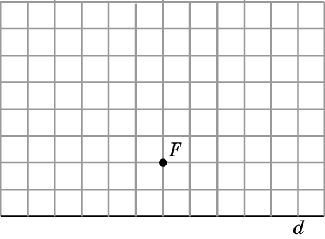
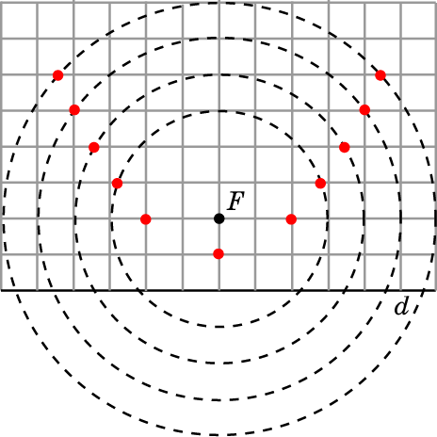
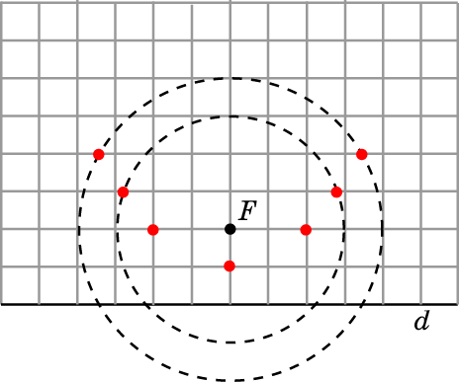
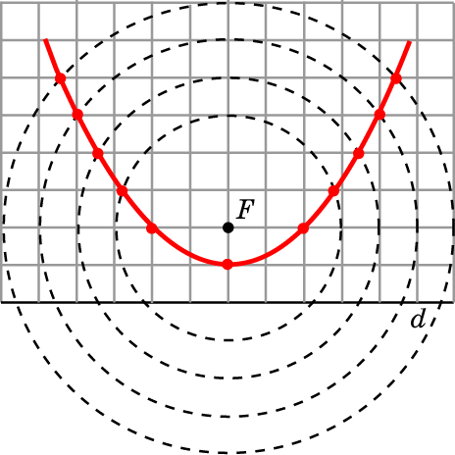
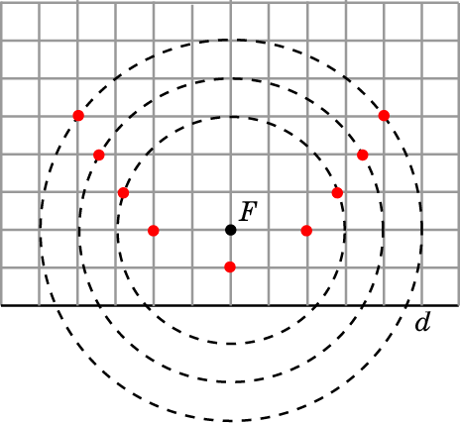
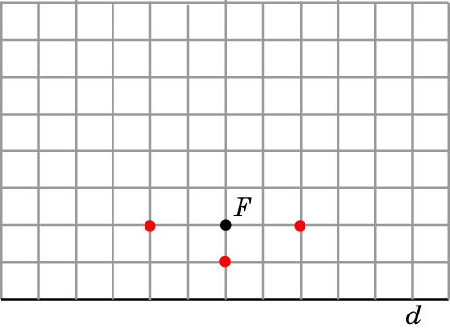
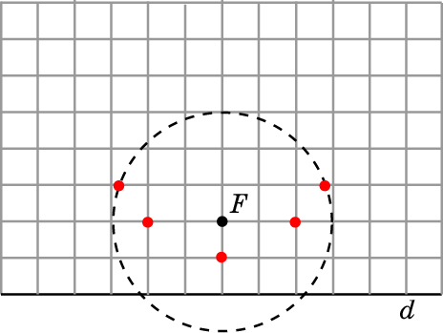
Упражнение 1
На клетчатой бумаге постройте несколько точек, равноудаленных от данной точки F и данной прямой d. Укажите способ построения таких точек. Соедините их плавной кривой.
Notes:
В режиме слайдов ответы появляются после кликанья мышкой

Slide 4
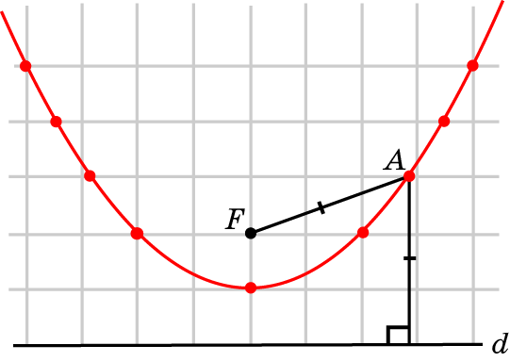
Определение параболы
Пусть на плоскости задана прямая d и точка F, не принадлежащая этой прямой. Геометрическое место точек, равноудаленных от точки F и прямой d, называется параболой. Точка F называется фокусом параболы, а прямая d – директрисой.
Notes:
В режиме слайдов ответы появляются после кликанья мышкой

Slide 5
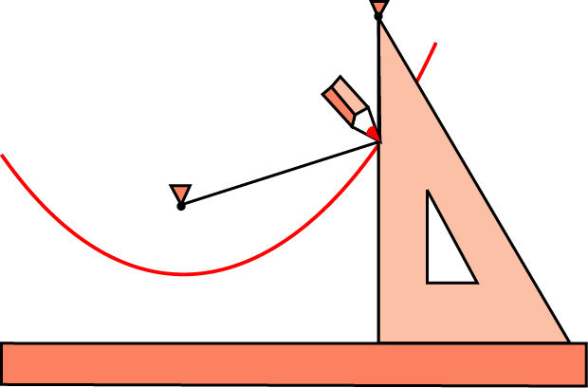
Рисуем параболу
Параболу можно нарисовать с помощью линейки, угольника, кнопок, нитки и карандаша.
Notes:
В режиме слайдов ответы появляются после кликанья мышкой

Slide 6
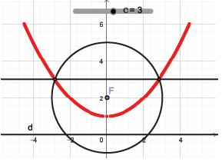
Параболу можно получить в компьютерной программе GeoGebra. Для этого в строке «Ввод» наберём y = 0. Получим прямую, задаваемую этим уравнением. Обозначим её d.
С помощью инструмента «Точка» отметим точку F(0, 2).
Используя инструмент «Ползунок», создадим ползунок c, изменяющийся от 0 до 6.
В строке «Ввод» наберём y = c. Получим прямую, точки которой находятся на расстоянии c от прямой d.
С помощью инструмента «Окружность по центру и радиусу» построим окружность с центром F и радиусом c.
С помощью инструмента «Пересечение» найдём точки пересечения построенных прямой и окружности. Эти точки будут равноудалены от точки F и прямой d.
В свойствах полученных точек выберем опцию «Оставлять след».
При изменении значения ползунка полученные точки будут оставлять след в виде параболы.
Notes:
В режиме слайдов ответы появляются после кликанья мышкой

Slide 7
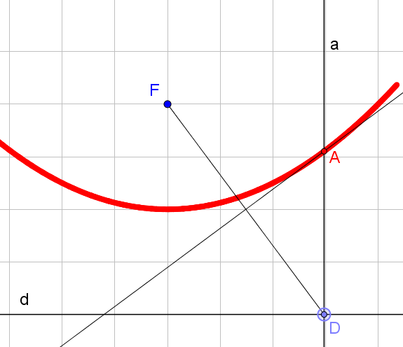
Параболу можно получить и другим способом.
Проведём прямую d (директрису) и отметим точку F, не принадлежащую этой прямой (фокус). Выберем какую-нибудь точку D на директрисе. Проведём через неё прямую a, перпендикулярную директрисе.
Для нахождения точки A этой прямой, равноудалённой от точек D и F, проведём серединный перпендикуляр к отрезку DF. Искомой точкой будет его пересечение с прямой a.
В свойствах точки A выберем строчку «Оставлять след».
Будем менять положение точки D. Положение точки A также будет меняться, и она будет оставлять след в форме параболы.
Notes:
В режиме слайдов ответы появляются после кликанья мышкой

Slide 8
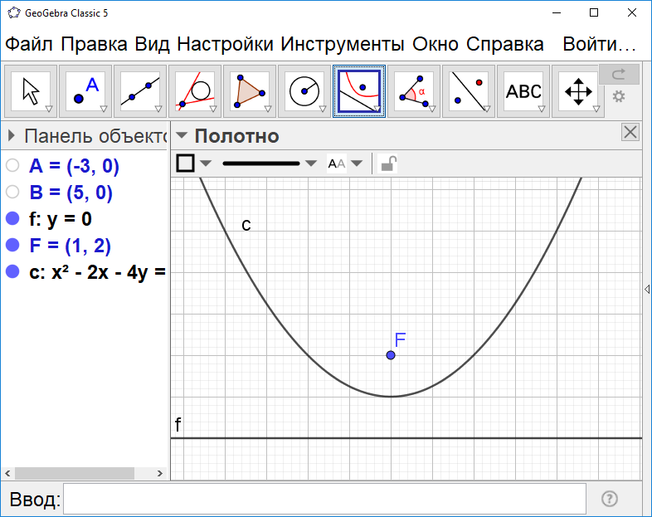
Для получения параболы в программе GeoGebra имеется инструмент «Парабола». Если выбрать этот инструмент, а затем кликнуть левой кнопкой «мыши» по отмеченной точке и проведённой прямой, то на экране появится парабола. Цвет и размеры точек и линий можно менять.
Notes:
В режиме слайдов ответы появляются после кликанья мышкой

Slide 9
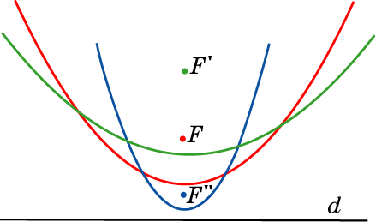
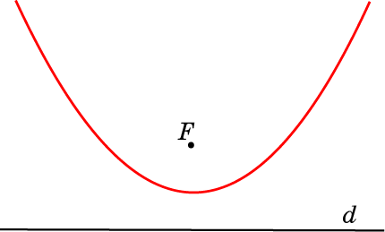
Упражнение 3
Что будет происходить с параболой, если фокус: а) удаляется от директрисы; б) приближается к директрисе?
Ответ: а) Ветви параболы разжимаются; б) ветви параболы сжимаются.
Notes:
В режиме слайдов ответы появляются после кликанья мышкой

Slide 10
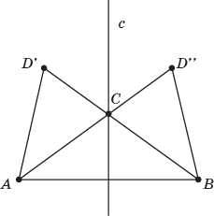
Ранее, при рассмотрении серединного перпендикуляра к отрезку, доказывалось, что серединный перпендикуляр c к отрезку AB разбивает плоскость на две области. Для точек D’ области, которая содержит точку A, расстояние до точки A меньше расстояния до точки B, а для точек D’’ области, которая содержит точку B, расстояние до точки A больше расстояния до точки B.
Notes:
В режиме слайдов ответы появляются после кликанья мышкой

Slide 11
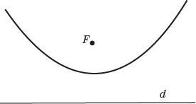
Упражнение 4
По аналогии с этим, выясните, какие условия выполняются для областей, на которые парабола с фокусом F и директрисой d разбивает плоскость.
Notes:
В режиме слайдов ответы появляются после кликанья мышкой

Slide 12
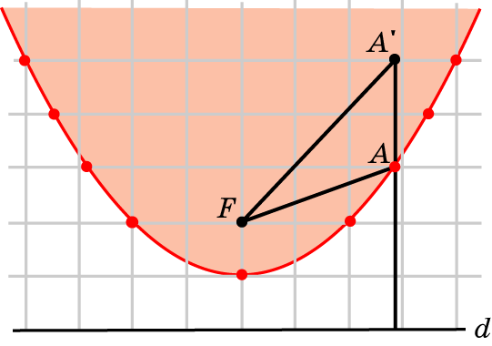
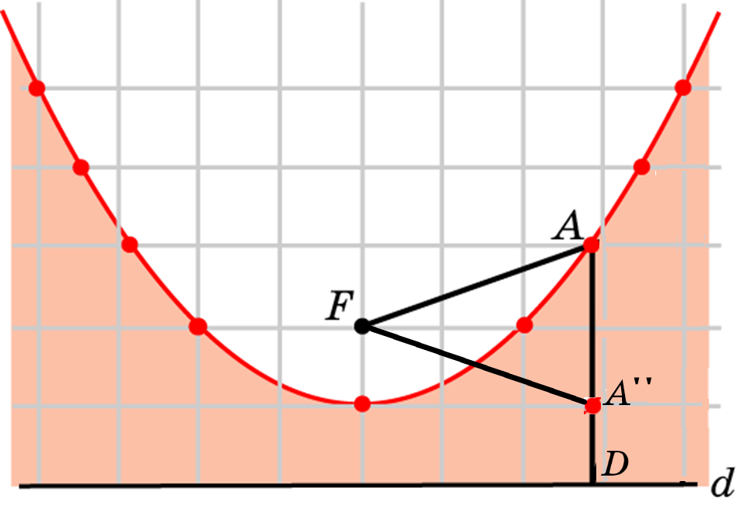
Решение. Для точек A’ области, содержащей фокус F, выполняются неравенства A’F < A’A + AF = A’A + AD = A’D. Следовательно, для этих точек расстояние до фокуса меньше расстояния до директрисы.
Для точек A’’ другой области выполняются неравенства A”F > AF – AA” = AD – AA’’ = A”D. Следовательно, для этих точек расстояние до фокуса больше расстояния до директрисы.
Notes:
В режиме слайдов ответы появляются после кликанья мышкой

Slide 13
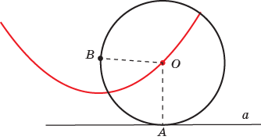
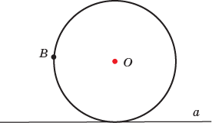
Упражнение 5
Найдите геометрическое место центров O окружностей, касающихся данной прямой a и проходящих через данную точку B, не принадлежащую этой прямой.
Ответ. Парабола с фокусом B и директрисой a.
Notes:
В режиме слайдов ответы появляются после кликанья мышкой

Slide 14
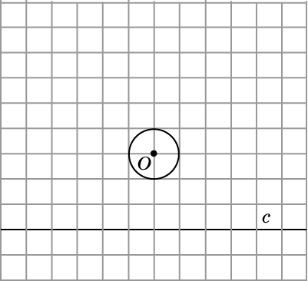
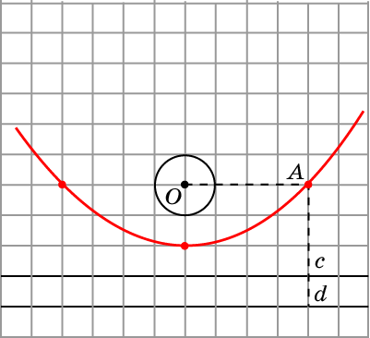
Упражнение 6
Найдите геометрическое место точек, равноудаленных от данной прямой c и данной окружности с центром O.
Ответ: Искомым ГМТ является парабола с фокусом O и директрисой d.
Notes:
В режиме слайдов ответы появляются после кликанья мышкой

Slide 15
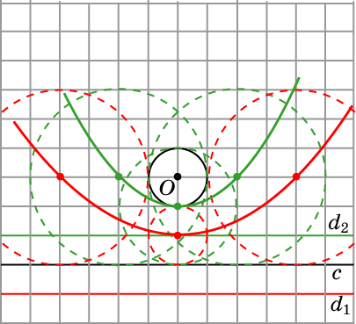
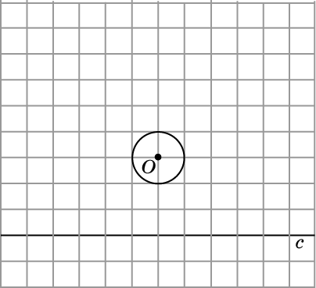
Упражнение 7
Найдите геометрическое место центров окружностей, касающихся данной прямой c и данной окружности с центром O.
Ответ: Искомое ГМТ состоит из двух парабол с фокусом O и директрисами d₁ и d₂.
Notes:
В режиме слайдов ответы появляются после кликанья мышкой

Slide 16
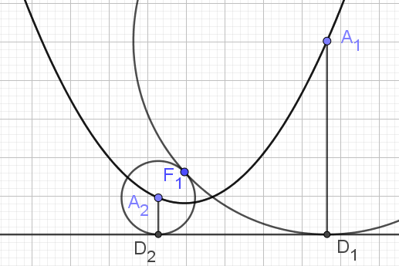
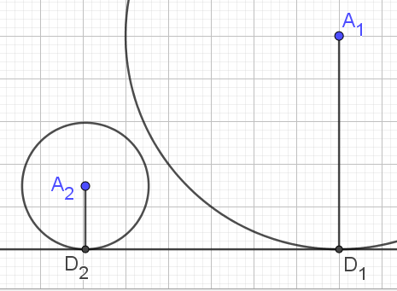
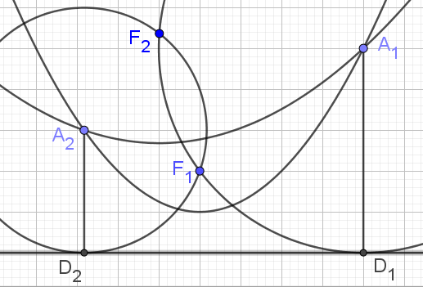
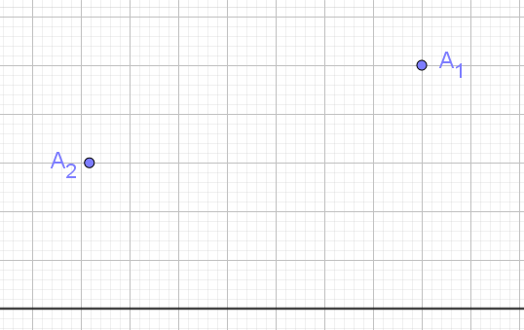
Упражнение 8
Даны директриса d и две точки A₁, A₂ параболы, лежащие по одну сторону от директрисы. Постройте её фокус. В каком случае задача имеет решение?
Решение. Опустим из точек A₁, A₂ перпендикуляры A₁D₁, A₂D₂ на директрису. С центрами A₁, A₂ и радиусами A₁D₁, A₂D₂ соответственно проведём окружности. Если расстояние между центрами этих окружностей меньше суммы их радиусов и больше их разностей, то имеются две точки F₁ и F₂ пересечения этих окружностей. Они и будут искомыми фокусами. В этом случае имеется два решения.
Если расстояние между центрами этих окружностей равно сумме или разности их радиусов, то окружности касаются в точке F, которая будет искомым фокусом. В этом случае имеется одно решение.
Если расстояние между центрами этих окружностей больше или меньше разности их радиусов, то окружности не имеют общих точек. В этом случае решения нет.
Notes:
В режиме слайдов ответы появляются после кликанья мышкой

Slide 17
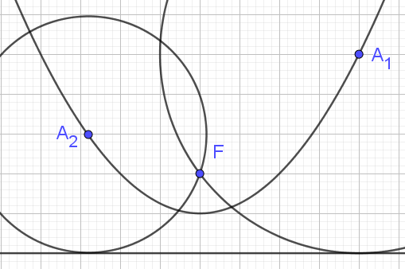
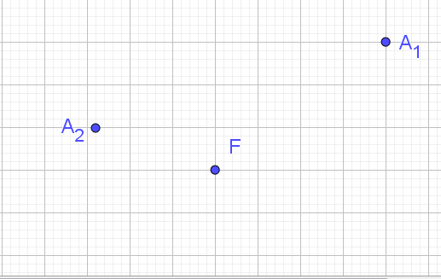
Упражнение 9
Даны фокус F и две точки A₁, A₂ параболы. Постройте её директрису.
Решение. С центрами A₁, A₂ и радиусами A₁F, A₂F соответственно проведём окружности. Общая касательная к этим окружностям будет искомой директрисой.
Notes:
В режиме слайдов ответы появляются после кликанья мышкой

Slide 18
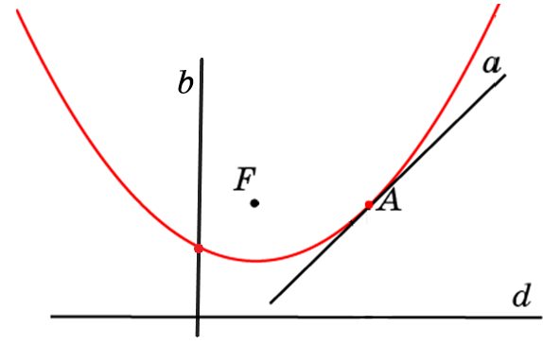
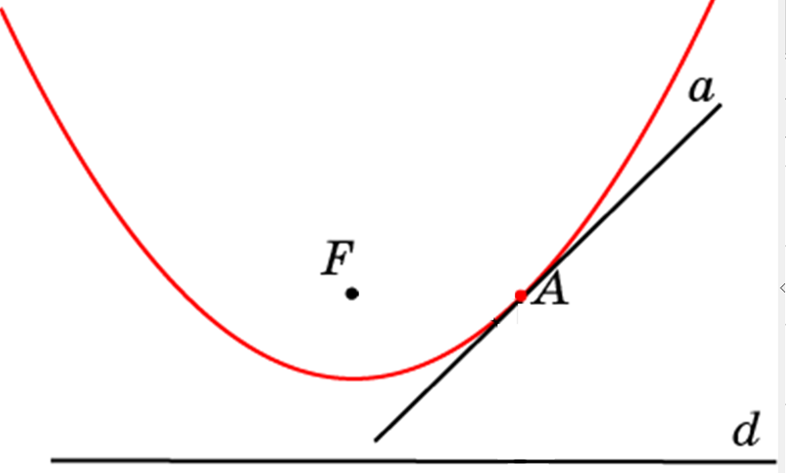
Упражнение 10
По аналогии с определением касательной к окружности попробуйте определить понятие касательной к параболе.
Определение касательной как прямой, имеющей с параболой только одну общую точку, нуждается в уточнении, так как прямая b, перпендикулярная директрисе, не является касательной.
18
Notes:
В режиме слайдов ответы появляются после кликанья мышкой

Slide 19
В качестве определения касательной можно взять одно из следующих определений.
1. Касательной к параболе называется прямая, имеющая с параболой только одну общую точку и не перпендикулярная её директрисе.
2. Касательной к параболе называется прямая, имеющая с параболой только одну общую точку и расположенная во внешней области параболы.
Общая точка называется точкой касания.
19
Notes:
В режиме слайдов ответы появляются после кликанья мышкой

Slide 20
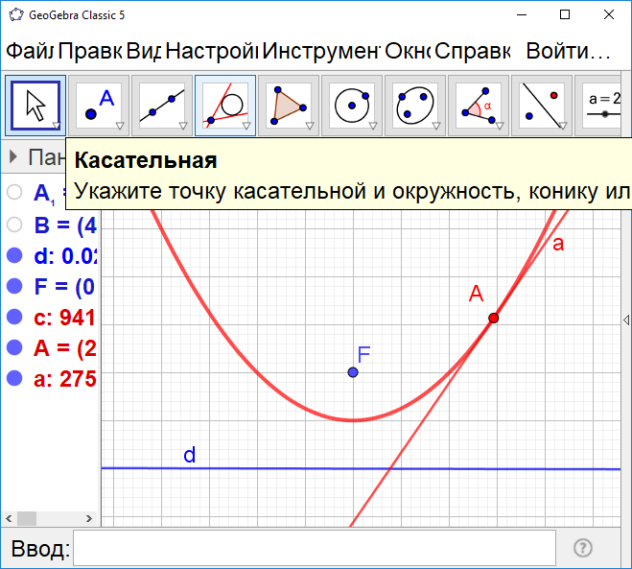
Получение касательной к параболе с использованием программы GeoGebra
20
Notes:
В режиме слайдов ответы появляются после кликанья мышкой

Slide 21
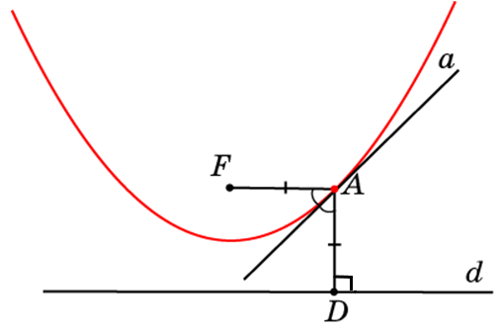
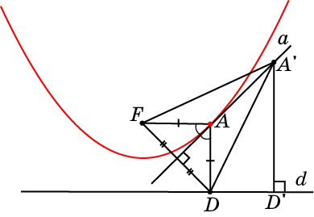
Теорема. Касательной к параболе, проходящей через точку A, является прямая, содержащая биссектрису угла FAD.
Доказательство. Ясно, что эта прямая не перпендикулярна директрисе. Докажем, что никакая другая точка A’ прямой a не принадлежит параболе. Из точки A’ опустим перпендикуляр A’D’ на директрису d. Прямая a является серединным перпендикуляром к отрезку FD. Следовательно, A’F = A’D. Тогда A’F = A’D > A’D’. Значит, точка A’ не принадлежит параболе. Более того, она принадлежит внешней области параболы.
21
Notes:
В режиме слайдов ответы появляются после кликанья мышкой

Slide 22
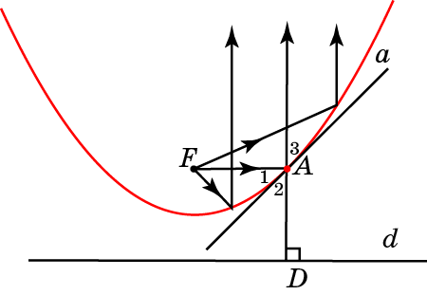
Упражнение 11
Докажите, что если источник света поместить в фокус параболы, то лучи, отразившись от параболы, пойдут в одном направлении, перпендикулярном директрисе. Используйте то, что лучи отражаются от параболы так же, как от касательной, проведённой к этой параболе, а угол падения равен углу отражения.
Это свойство параболы используется при изготовлении различных отражающих поверхностей и приёмопередающих устройств: прожекторов, автомобильных фар, карманных фонариков телескопов, параболических антенн и т. д.
22
Notes:
В режиме слайдов ответы появляются после кликанья мышкой

Slide 23
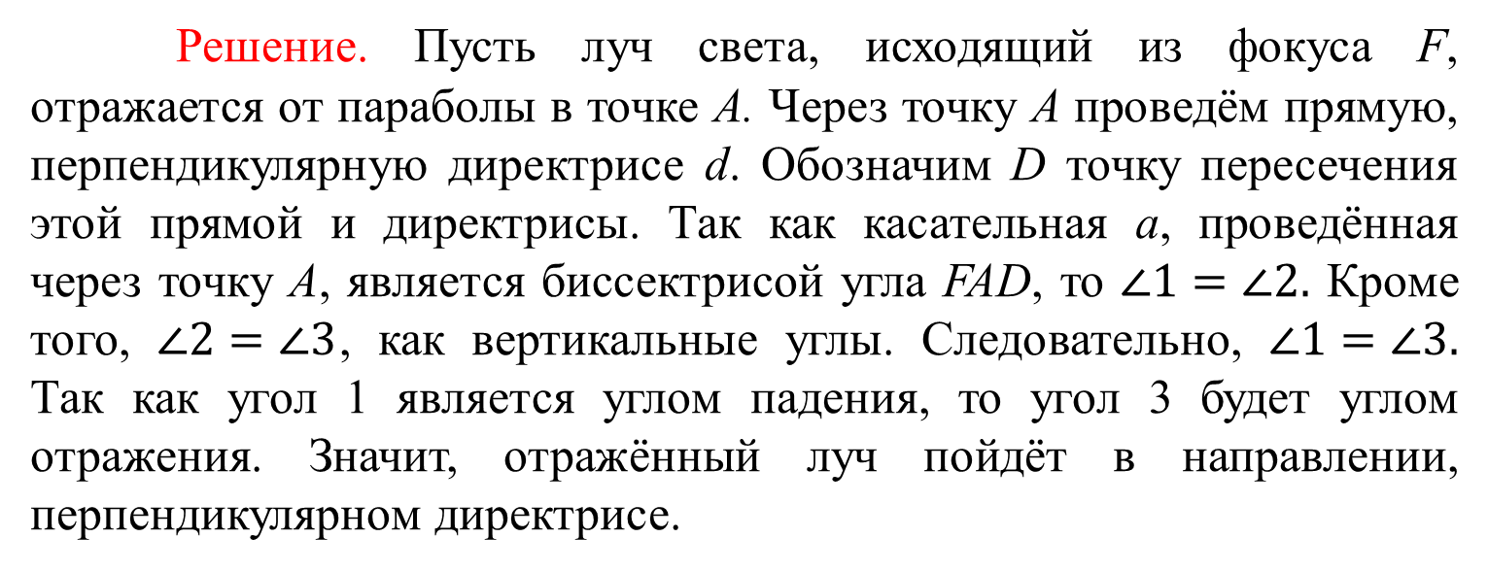
Решение. Пусть луч света, исходящий из фокуса F, отражается от параболы в точке A. Через точку A проведём прямую, перпендикулярную директрисе d. Обозначим D точку пересечения этой прямой и директрисы. Так как касательная a, проведённая через точку A, является биссектрисой угла FAD, то $∠1=∠2.$ Кроме того, $∠2=∠3$, как вертикальные углы. Следовательно, $∠1=∠3.$ Так как угол 1 является углом падения, то угол 3 будет углом отражения. Значит, отражённый луч пойдёт в направлении, перпендикулярном директрисе.
23
Notes:
В режиме слайдов ответы появляются после кликанья мышкой

Slide 24
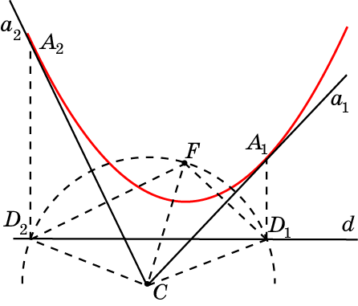
Упражнение 12
По данному рисунку укажите способ построения касательной к параболе, заданной фокусом F и директрисой d, проходящей через точку C, с помощью циркуля и линейки.
Notes:
В режиме слайдов ответы появляются после кликанья мышкой

Slide 25
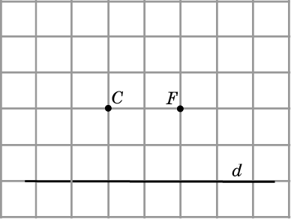
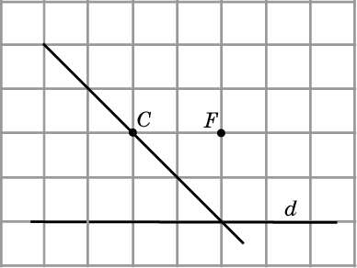
Упражнение 13
Через точку C проведите касательную к параболе, с заданным фокусом F и директрисой d.
Ответ:
Notes:
В режиме слайдов ответы появляются после кликанья мышкой

Slide 26
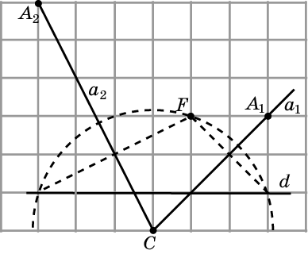
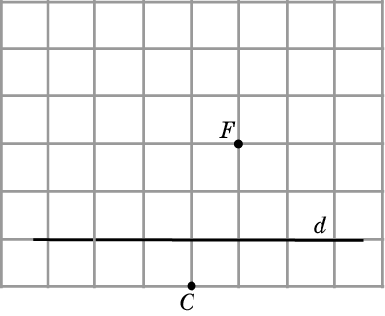
Упражнение 14
Через точку C проведите касательные к параболе, с заданным фокусом F и директрисой d. Отметьте точки касания.
Ответ:
Notes:
В режиме слайдов ответы появляются после кликанья мышкой

Slide 27
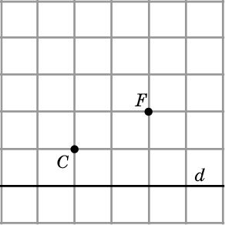
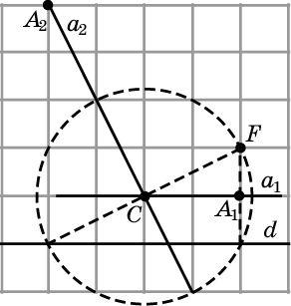
Упражнение 15
Через точку C проведите касательные к параболе, с заданным фокусом F и директрисой d. Отметьте точки касания.
Ответ:
Notes:
В режиме слайдов ответы появляются после кликанья мышкой

Slide 28
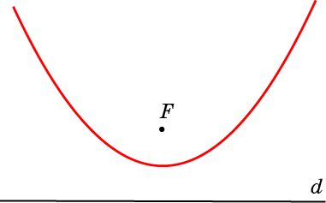
Упражнение 16
Сколько касательных можно провести к параболе из точки: а) принадлежащей параболе; б) лежащей ниже параболы; в) лежащей выше параболы?
Ответ: а) Одну;
б) две;
в) ни одной.
Notes:
В режиме слайдов ответы появляются после кликанья мышкой

Slide 29
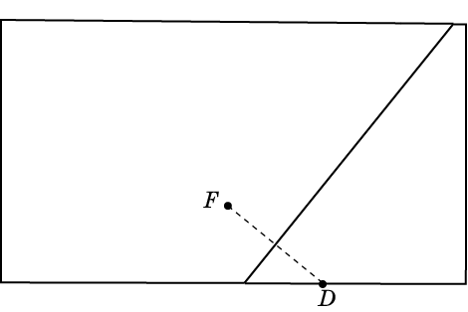
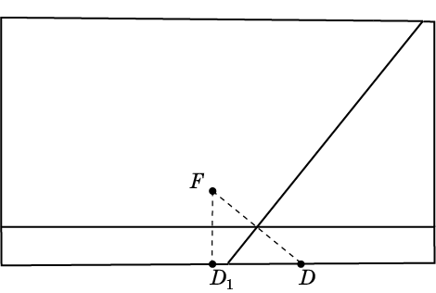
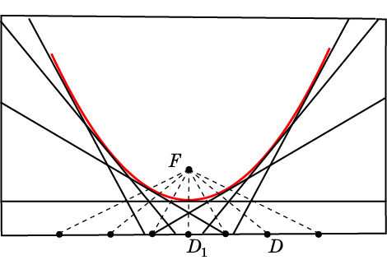
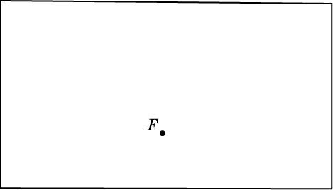
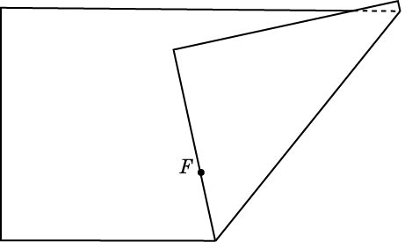
Лабораторная работа
Возьмем лист бумаги прямоугольной формы и отметим около его большой стороны точку F.
Сложим лист так, чтобы точка F совместилась с какой-нибудь точкой D большой стороны листа.
Разогнем лист. Линия сгиба будет серединным перпендикуляром к отрезку FD и, следовательно, касательной к параболе.
Снова согнем и разогнем лист, совместив точку F с другой точкой D₁ большой стороны.
Сделаем так несколько раз, пока вся бумага не покроется линиями сгибов. Линии сгибов будут касательными к параболе. Чем больше будет линий сгибов тем больше граница участка внутри этих сгибов будет приближаться к параболе.
Notes:
В режиме слайдов ответы появляются после кликанья мышкой

Slide 30


Упражнение 17
Даны фокус F и две касательные a₁, a₂ параболы. Постройте её директрису.
Решение. Из точки F опустим перпендикуляры FG₁, FG₂ на касательные соответственно a₁, a₂. На их продолжениях отложим отрезки соответственно G₁D₁, G₂D₂, равные отрезкам соответственно FG₁, FG₂. Данные касательные a₁, a₂ будут серединными перпендикулярами к отрезкам соответственно FD₁, FD₂. Следовательно, точки D₁, D₂ принадлежат искомой директрисе. Значит, этой директрисой будет прямая D₁D₂.
Notes:
В режиме слайдов ответы появляются после кликанья мышкой

Slide 31


Упражнение 18
Даны директриса d и две касательные a₁, a₂ параболы. Постройте её фокус.
Решение. Обозначим D₁, D₂ точки пересечения касательных a₁, a₂ c директрисой. Через эти точки проведём прямые d₁, d₂, образующие углы с прямыми a₁, a₂, равные углам между прямыми соответственно a₁ и d, a₂ и d. Точка F их пересечения будет искомым фокусом параболы.
Notes:
В режиме слайдов ответы появляются после кликанья мышкой

Slide 32


Упражнение 19
Найдите геометрическое место точек, из которых парабола видна под прямым углом.
Ответ: Директриса.
Notes:
В режиме слайдов ответы появляются после кликанья мышкой

Slide 33


Упражнение 20
Найдите геометрическое место точек, из которых парабола видна: а) под тупым углом; б) под острым углом.
Ответ: а) Все точки C’, лежащие ниже параболы и выше директрисы.
б) Все точки C”, лежащие ниже директрисы.
Notes:
В режиме слайдов ответы появляются после кликанья мышкой

Slide 34

Упражнение 21
Для окружности имеет место следующее свойство.
Отрезки касательных, проведённых к окружности из одной точки, равны.
Выполняется ли это свойство для отрезков касательных, проведённых к параболе из одной точки?
Notes:
В режиме слайдов ответы появляются после кликанья мышкой

Slide 35

Ответ. Нет. Это можно проверить в компьютерной программе GeoGebra.
Notes:
В режиме слайдов ответы появляются после кликанья мышкой

Slide 36


Упражнение 22
Для окружности имеет место следующее свойство.
Углы, под которыми из центра O окружности видны отрезки касательных, проведённых к окружности из одной точки A, равны, т. е. $∠AOA_{1}=∠AOA_{2}$.
Выполняется ли это свойство для параболы?
Notes:
В режиме слайдов ответы появляются после кликанья мышкой

Slide 37

Решение. Равенство углов, под которыми из фокуса F видны отрезки касательных, проведённых к параболе из одной точки A, равны, можно проверить в компьютерной программе GeoGebra.
Для доказательства этого из точек касания A₁ и A₂ опустим перпендикуляры A₁D₁ и A₂D₂ на директрису d. Касательные AA₁ и AA₂ содержат биссектрисы углов соответственно FAD₁ и FAD₂. Треугольники AFA₁ и AD₁A₁, AFA₂ и AD₂A₂ равны. Следовательно, равны углы AFA₁ и AD₁A₁, AFA₂ и AD₂A₂. Из равенства отрезков AD₁, AF и AD₂ следует равенство углов AD₁D₂ и AD₂D₁. Значит, равны углы AFA₁ и AFD₂.
Notes:
В режиме слайдов ответы появляются после кликанья мышкой

Slide 38

Упражнение 23
Для окружности имеет место следующее свойство.
Через точку B окружности, расположенную внутри угла A₁AA₂, образованного касательными к окружности, проведём касательную к окружности. Обозначим B₁, B₂ её точки пересечения с касательными соответственно AA₁, AA₂. Тогда периметр треугольника AB₁B₂, не зависит от положения точки B.
Выполняется ли это свойство для параболы?
Notes:
В режиме слайдов ответы появляются после кликанья мышкой

Slide 39

Ответ. Нет. Это можно проверить в компьютерной программе GeoGebra. Периметр треугольника AB₁B₂ зависит от положения точки B.
Notes:
В режиме слайдов ответы появляются после кликанья мышкой

Slide 40

Упражнение 24
Докажите, что для окружности имеет место следующее свойство.
Через точку B окружности, расположенную внутри угла A₁AA₂, образованного касательными к окружности, проведём касательную к окружности. Обозначим B₁, B₂ её точки пересечения с касательными соответственно AA₁, AA₂. Тогда величина угла B₁OB₂, под которым виден из центра O отрезок B₁B₂ касательной к окружности, не зависит от положения точки D.
Notes:
В режиме слайдов ответы появляются после кликанья мышкой

Slide 41

Решение. Воспользуемся равенствами углов BOB₁ и A₁OB₁, BOB₂ и A₂OB₂. Из них следует, что угол B₁OB₂ равен половине угла A₁OA₂. Значит, он не зависит от положения точки B.
Notes:
В режиме слайдов ответы появляются после кликанья мышкой

Slide 42

Упражнение 25
Через точку B параболы, расположенную внутри угла A₁AA₂, образованного касательными к параболе, проведём касательную к параболе. Обозначим B₁, B₂ её точки пересечения с касательными соответственно AA₁, AA₂. Верно ли, что величина угла B₁FB₂, под которым виден из фокуса F отрезок B₁B₂ касательной к параболе, не зависит от положения точки B.
Notes:
В режиме слайдов ответы появляются после кликанья мышкой

Slide 43

Решение. Да. Независимость угла B₁FB₂ от положения точки D можно проверить в компьютерной программе GeoGebra.
Для доказательства воспользуемся равенствами углов B₁FB и B₁FA₁, B₂FB и B₂FA₂. Из них следует, что угол B₁FB₂ равен половине угла A₁FA₂. Значит, он не зависит от положения точки B.
Notes:
В режиме слайдов ответы появляются после кликанья мышкой

